Slide 1
Lavirint - Pronalazak izlaza iz lavirinta primenom genetskog algoritma
IN 39/2021 Duško Radić

Slide 2
Problem
Lavirint dimenzije (w,h)
Polje može samo biti ili zid ili prazno polje
Predefinisan početak (start field) i izlaz (end field)
Pronaći putanju od početka do izlaza primjenom genetskog algoritma

Slide 3
Genetski algoritam
Imamo samo 4 važna koraka
Evaluacija populacije
Selekcija
Mutacija
Evaluacija generacije

Slide 4
Populacija/jedinke
Svaka jednika ima:
Putanju koja dovodi do njenog rješenja
Niz instrukcija/pokreta koja je jedinka primjenila do dođe do datog rješenja
Počentu poziciju
Krajnju poziciju

Slide 5
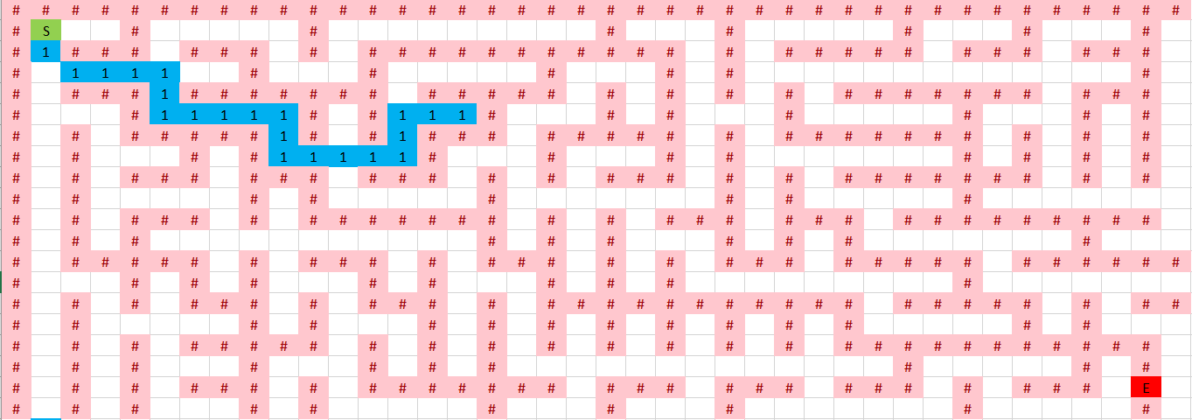
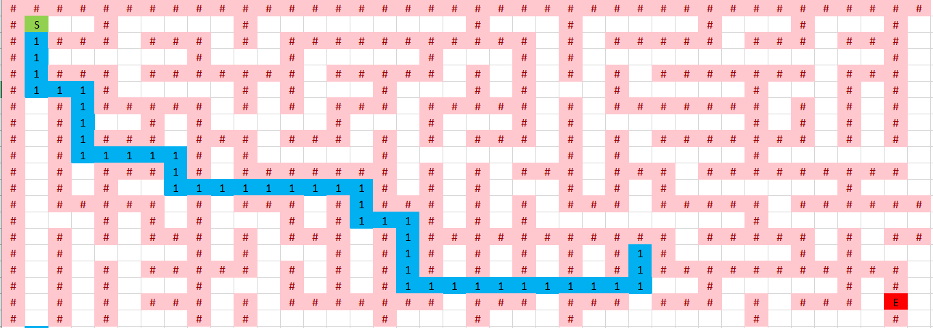
Populacija/jedinke
Ukrštanje jedinki:
Razlog zasto imamo putanju i niz instrukcija koji dovode do rjesenja je zbog ukrštanja
Recimo da imamo samo putanju koja je tipa:
[(1,1),(1,2)…(15,5)] i [(1,1),(1,2) …(27,15)]
Problem:
Imamo 2 putanje različitih dužina
Svaki element (pozicija) zavisi od prošle i sledeće pozicije

Slide 6
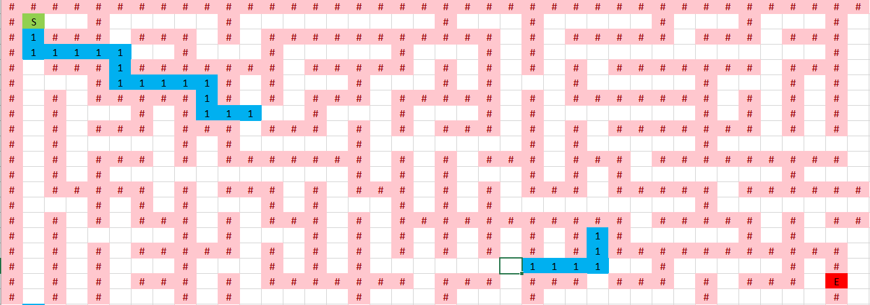
Populacija/jedinke
Ukrštanje jedinki:
[(1,1),(1,2)…(15,5)] i [(1,1),(1,2) …(27,15)]
Rješenje:
Obično ukrštanje nije moguće jer svaki element zavisi od prošle i sledeće pozicije.
Možemo da uzmemo jedan nasumčni indeks u putanji (crossover point) za naša rješenja i da onda popravimo putanju da bude validna.
Problem u ovom pristupu je što nemamo nikakav način da znamo da li je moguće da dođemo iz pozicije X u poziciju Y bez da se stanemo na polje na kome smo već jednom bili.
NPR: crossover point za prvu jedinku je id=16 a za drugu je id=39. Ove dvije putanje se ne mogu spojiti bez vraćanja unazad.

Slide 7
Populacija/jedinke
Ukrštanje jedinki:
[(1,1),(1,2)…(15,5)] i [(1,1),(1,2) …(27,15)]
Da bi riješili ovaj problem enkodiramo jedinku tako što samo pamtimo niz pokreta koji dovodi do njenog rješenja
NPR:
[(1,1),(1,2)…(15,5)] će postati [(0,1),(1,0)…(1,0)]
Dužina enkodirane jedinke je za 1 kraća od dužine njene putanje.

Slide 8
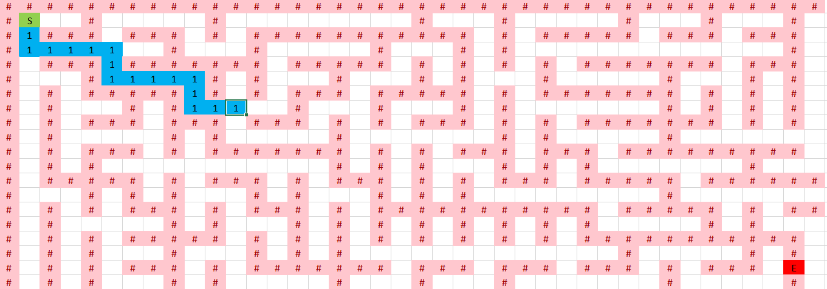
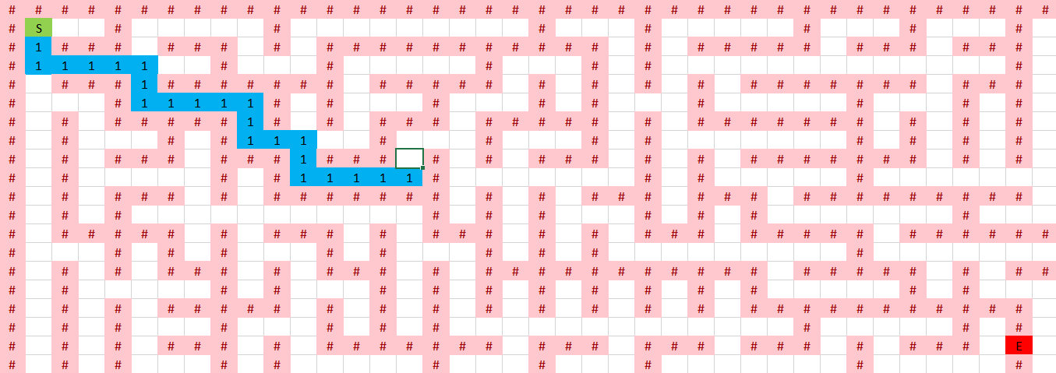
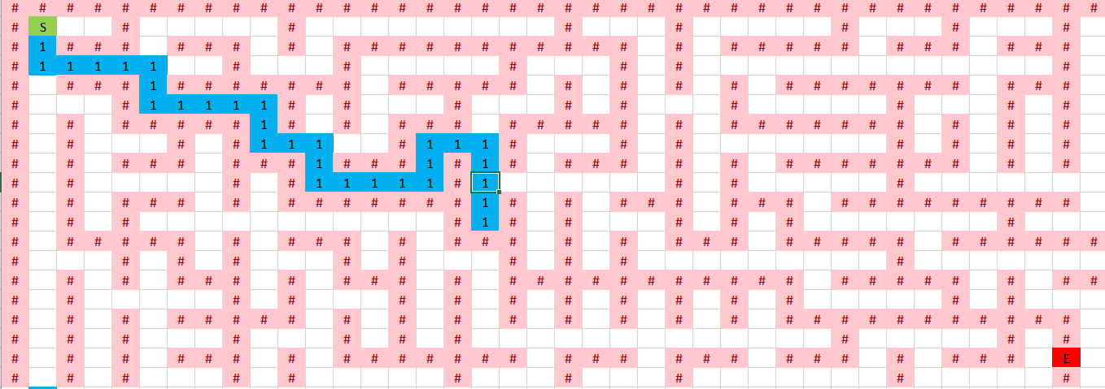
Populacija/jedinke
Ukrštanje jedinki:
[(1,1),(1,2)…(15,5)] i [(1,1),(1,2) …(27,15)]
Da bi ukrstili jedinku biramo jedan nasumični indeks u nizu pokreta. Jedno dijete dobija prvi dio niza pokreta a ostatak pokreta do rješenja dobija od drugog roditelja preostalih pokreta drugog roditelja.
NPR:
Niz instukcija od drugog roditelja: [(0,1),(0,1),(1,0),(1,0),(1,0)].
While length(instukcije_od_drugog roditelja) > 0:
Biramo prvu validnu instrukciju
Dodajemo je u niz instrukcija djeteta
Izbacujemo iz instukcije_od_drugog roditelja
End while
popravka_jedinke() // tj. Jedinka se „šeta“ po lavirintu dok ne dođe do ili kraja ili pozicijie iz koje ne može nastaviti se kretati

Slide 9
Populacija/jedinke
Mutacija
Ponovo koristimo enkodiran vid jedinke
Biramo nasumično jednu poziciju u nizu pokreta u kojoj možemo da izaberemo neki drugi pokret i onda nastavljamo „šetnju“

Slide 10
Populacija/jedinke
Evaluacija
Možemo koristiti Euklidsko ili Mannhattan rastojanje.
Euklidsko rastojanje nam je dalo malo bolje rezultate od Mannhattan-a prilikom testiranja

Slide 11
Populacija/jedinke
Selekcija
Korištena je ruletska selekcija jedinki jer najveći problem u pronalaženju rješenja je u tome što naša rješenja ne eksperimentišu dovoljno.
Objašnlenje: Kada jedna jedinka završi sa „šetnjom“ (šeta se lavirintom dok ne dođe do kraja ili pozicije iz koje ne može nastaviti dalje bez da se vrati na poziciju na kojoj je već bila) njena evaluacija (fitness) može biti jako mala iako je blizu idealnog rješenja (idealne putanje iz lavirinta) dok druge jedinke koje završe u blizini kraja lavirinta ali ne mogu iz te pozicije da dođu do samog kraja; imaju mnogo bolju vrijednost pri evaluaciji.
NPR: Sledeći slajd

Slide 12
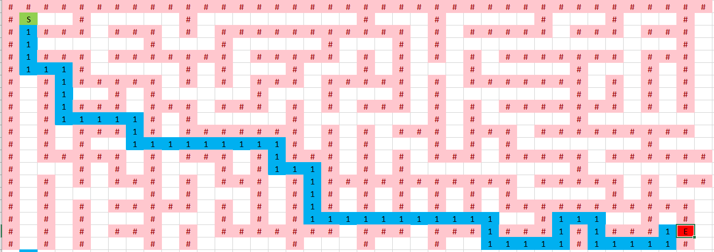
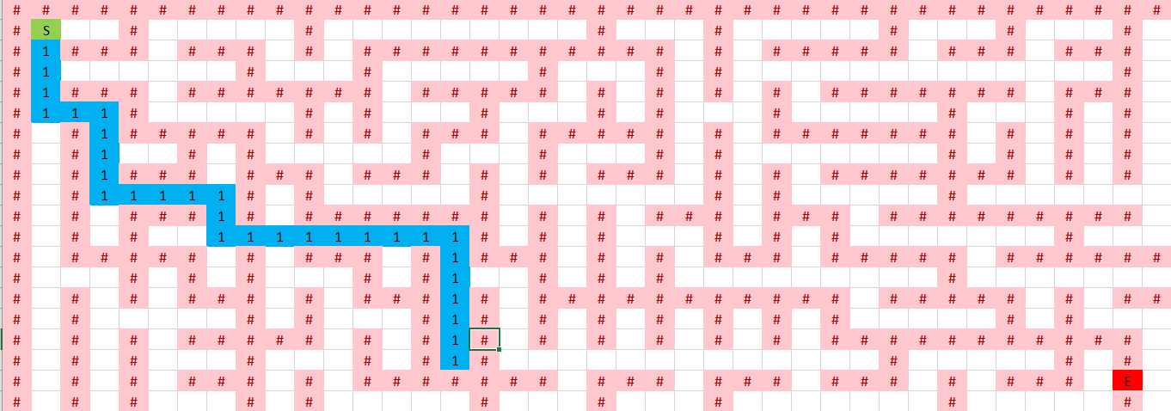
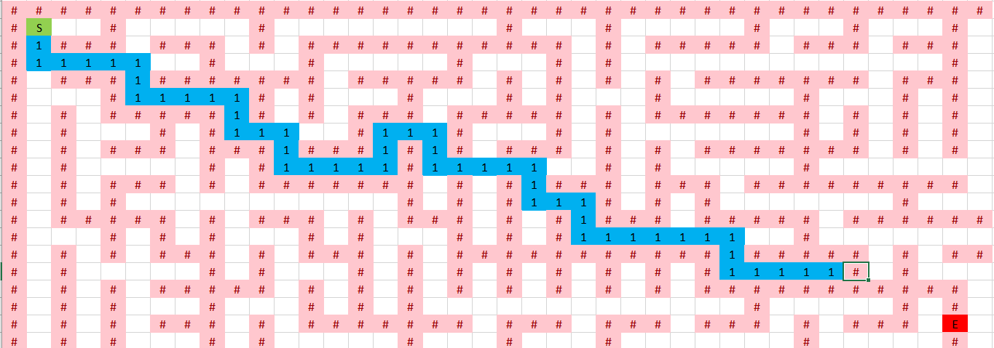
Populacija/jedinke
Selekcija
NPR:
Idealno rješenje
Blizu idealnog rješenja sa manjim fitness-om
Daleko od idealnog rješenja ali sa boljim fitness-om

Slide 13
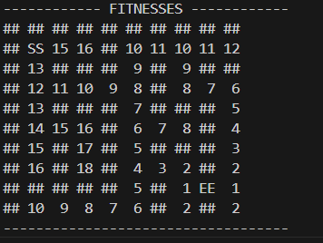
Populacija/jedinke
Selekcija
Kako ovaj riješiti problem?
Jedan način na koji je probano je pormjenom funkcije evaluacije jedinke tako što se nađe rastojanje svake pozicije u lavirintu od krajnje pozicije i onda to koristimo kao fitness jedinke.
NPR:
za 10x10 matricu.
“##” su zidovi
“SS” je početak
“EE” je kraj
brojevi su rastojanje pozicije od kraja
Prednost ovog rješenja je u tome što će se za svaku veličinu populacije i svaku vjerovatnoću mutacije jedinke moći naći bar 1 putanju koja dovodi do izlaza iz lavirinta.
Mana ovog pristupa je u tome što moramo pronaći rastojanje svake pozicije u lavirintu od krajnje pozicije što zauzima jako puno memorije i potrebno je puno vremena da se nadje za velike lavirinte.

Slide 14
Rezultati
Specifikacije testova:
Za generisanje lavirinita je korišten primov algoritam
Dimenzija lavirinita je 40x20 (WxH)
Broj generacija je 50
Svaka generacija ima populaciju od 100 jedinki
Stopa elitizma je 40% (40% najboljih jedinki ostaje u populaciji a ostalih 60% se zamjenjuje sa novom generacijom)
Vjerovatnoća mutacije jedinke je 10%
Početak i kraj u svakom lavirintu je: (1,1) i (38,18)
Napomena: gornji lijevi ugao u lavirintu je (0,0) a donji desni ugao je (39,19)

Slide 15
Evaluacija generacije
Rezultati:
Kada sam koristio evaluaciju rastojanja svakog polja u lavirintu do krajnje pozicije umjesto obične evaluacije rastojanja trenutne pozicije od krajnje dobio sam rezultate:
test id=0; seed=42; num of generations=42; fitness=0
test id=1; seed=43; num of generations=50; fitness=0
test id=2; seed=44; num of generations=39; fitness=0
test id=3; seed=45; num of generations=26; fitness=0
test id=4; seed=46; num of generations=51; fitness=18
test id=5; seed=47; num of generations=51; fitness=24
test id=6; seed=48; num of generations=49; fitness=0
test id=7; seed=49; num of generations=40; fitness=0
test id=8; seed=50; num of generations=51; fitness=28
test id=9; seed=51; num of generations=27; fitness=0
test id=10; seed=52; num of generations=37; fitness=0
AVG= 70/ 11 = 6.363
Od 11 testova. Za 3 testa nisu nadjena rjesenja za 50 generacija

Slide 16
Evaluacija generacije
Rezultati:
Kada sam koristio običnu evaluaciju svake jedinke pomoću Mannhattan rastojanja:
test id=0; seed=42; num of generations=51; fitness=6
test id=1; seed=43; num of generations=51; fitness=8
test id=2; seed=44; num of generations=51; fitness=10
test id=3; seed=45; num of generations=51; fitness=4
test id=4; seed=46; num of generations=51; fitness=2
test id=5; seed=47; num of generations=51; fitness=22
test id=6; seed=48; num of generations=51; fitness=14
test id=7; seed=49; num of generations=51; fitness=10
test id=8; seed=50; num of generations=51; fitness=12
test id=9; seed=51; num of generations=11; fitness=0
test id=10; seed=52; num of generations=51; fitness=8
AVG= 96 / 11 = 8.7
Od 11 testova. Za samo 1 test je nađeno rješenje

Slide 17
Evaluacija generacije
Rezultati:
Kada sam koristio običnu evaluaciju svake jedinke pomoću Euklidskog rastojanja:
test id=0; seed=42; num of generations=16; fitness=0.0
test id=1; seed=43; num of generations=51; fitness=3.1622776601683795
test id=2; seed=44; num of generations=51; fitness=21.02379604162864
test id=3; seed=45; num of generations=51; fitness=5.830951894845301
test id=4; seed=46; num of generations=51; fitness=7.0710678118654755
test id=5; seed=47; num of generations=41; fitness=0.0
test id=6; seed=48; num of generations=51; fitness=7.0710678118654755
test id=7; seed=49; num of generations=51; fitness=24.041630560342615
test id=8; seed=50; num of generations=51; fitness=11.045361017187261
test id=9; seed=51; num of generations=30; fitness=0.0
test id=10; seed=52; num of generations=51; fitness=5.830951894845301
AVG= 85.0771046927484485 / 11 = 7.7
Od 11 testova. Za samo 3 testa je nađeno rješenje

Slide 18
Zaključak
Za pronalaženje putanje iz lavirinta nije je najbolje koristiti genetski algoritam.
Za male lavirinte je bolje koristiti brute force pristup jer je prosječno brži od genetskog algoritma, ipak genetski algoritam nekada može naći rješenje brže od brute force pristupa.
A*, Dijkstra, BFS su bolji algoritmi u većini slučajeva jer u praksi imaju manju vremensku kompleksnost i pronalaze idealno rješenje za problem dok genetski algoritam ne daje nužno idealno rješenje za dati lavirint.
Najveći problem u genetskom algoritmu je ukrštanje jedinki i nemogućnost istrage novih putanja ka kraju.
Povećati vjerovatnoću mutacije jedinke nije dovoljno dobro rješenje jer jedinke postaju previše različite od svojih roditelja.

